Slide 1


WebApps Development
Using Streamlit Library in Python
Delivered by
Nanda Fadhli, S.Pd, M.Si
https://www.linkedin.com/in/nandafadhli93/
1
Notes:
https://www.pexels.com/photo/photo-of-pine-trees-covered-by-fog-2529973/
https://www.pexels.com/photo/woman-wearing-pink-collared-half-sleeved-top-1036623/

Slide 2



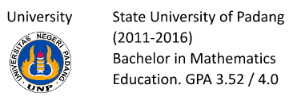

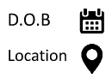
About Me
EDUCATION BACKGROUND
Statistical theory and analysis
Supervised learning
Unsupervised learning
Feature engineering technique
Experimental design
Data management and visualization technique
R, Python, SQL, and SAS programming
Basic and advanced calculus
Linear and abstract algebra
Algorithm and programming (turbo pascal)
Geometry and trigonometry
Elementary and mathematical statistics
Real analysis
Pedagogic science
PERSONAL DETAILS
Padang, May 6th, 1993
Depok, Jawa Barat
02
Notes:
Foto oleh fauxels dari Pexels

Slide 3
Work Experiences
2018
2019
2021
Lecture Assistant at IPB
Jr. Data Scientist at Schema
Sr. Data Scientist at Petrosea
Data management using SQL and SAS
Perform data science use case POC for multiple clients
Develop E2E data science use cases for mining company, analyze data and provide insight for business users and high management
2019
2019
2023
Data Analyst Intern at Etanee
Data Scientist Assc.
Business Analyst at Jobstreet by SEEK
Cost and price modeling for logistics distribution
Identify customer problem, design best solution, and implement on big data platform
Working closely with company stakeholders to develop any E2E data science project.
Focusing on the modeling projects utilizing AI/ML/DL to triple down the business achievements
2
03

Slide 4




Today’s Outline
Concept
Practice
Deployment
Peserta dapat memahami konsep, implementasi streamlit di industri
Peserta dapat mempraktikkan code-code dalam library streamlit untuk membuat sebuah web apps
Peserta dapat melakukan deployment ke streamlit cloud sehingga aplikasi dapat digunakan publik
04

Slide 5

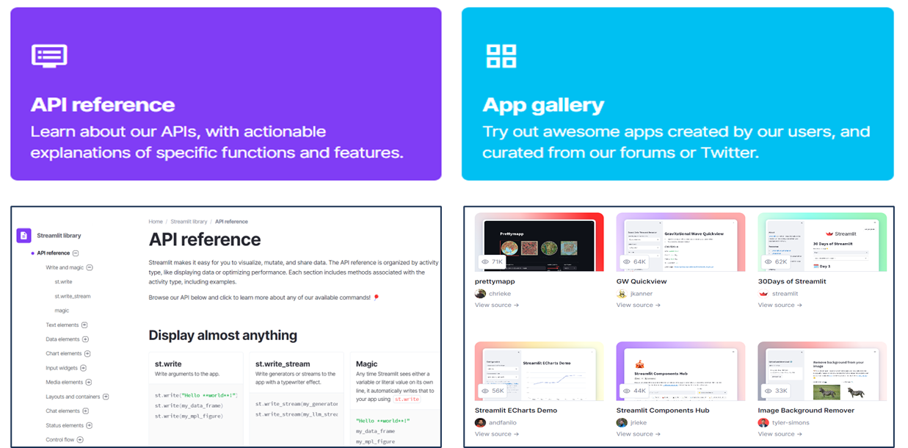
Introduction to Streamlit
Streamlit adalah sebuah library Python (open source) yang memudahkan pengguna untuk membuat dan berbagi aplikasi custom berbasis web untuk Artificial Intelligence (A.I), Data Science, dan Data Analytics. Dalam beberapa menit saja, pengguna dapat membangun dan mendeploy aplikasi data yang powerful.
Terdapat dua sumber yang bisa digunakan dalam membuat webapps dengan streamlit
API reference
App Gallery
Streamlit documentation
04

Slide 6
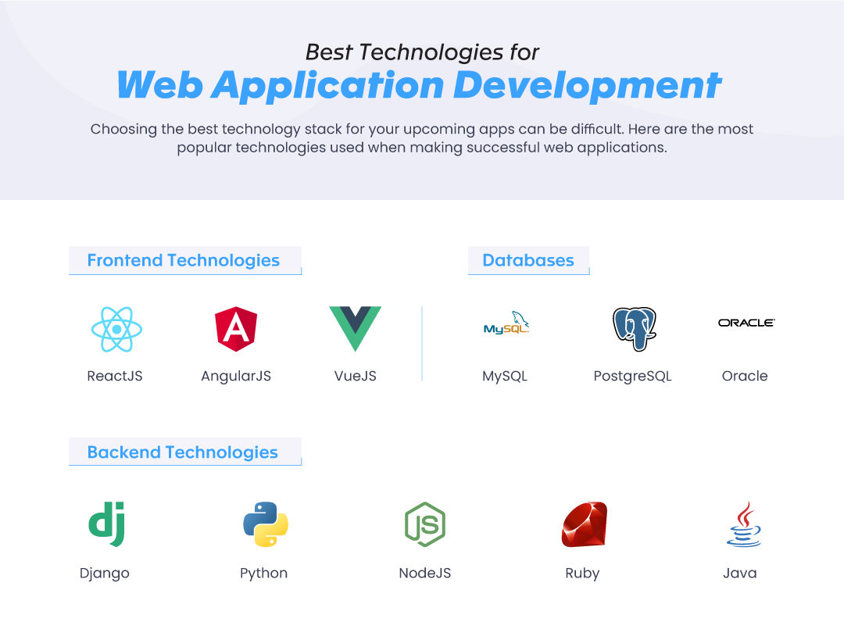
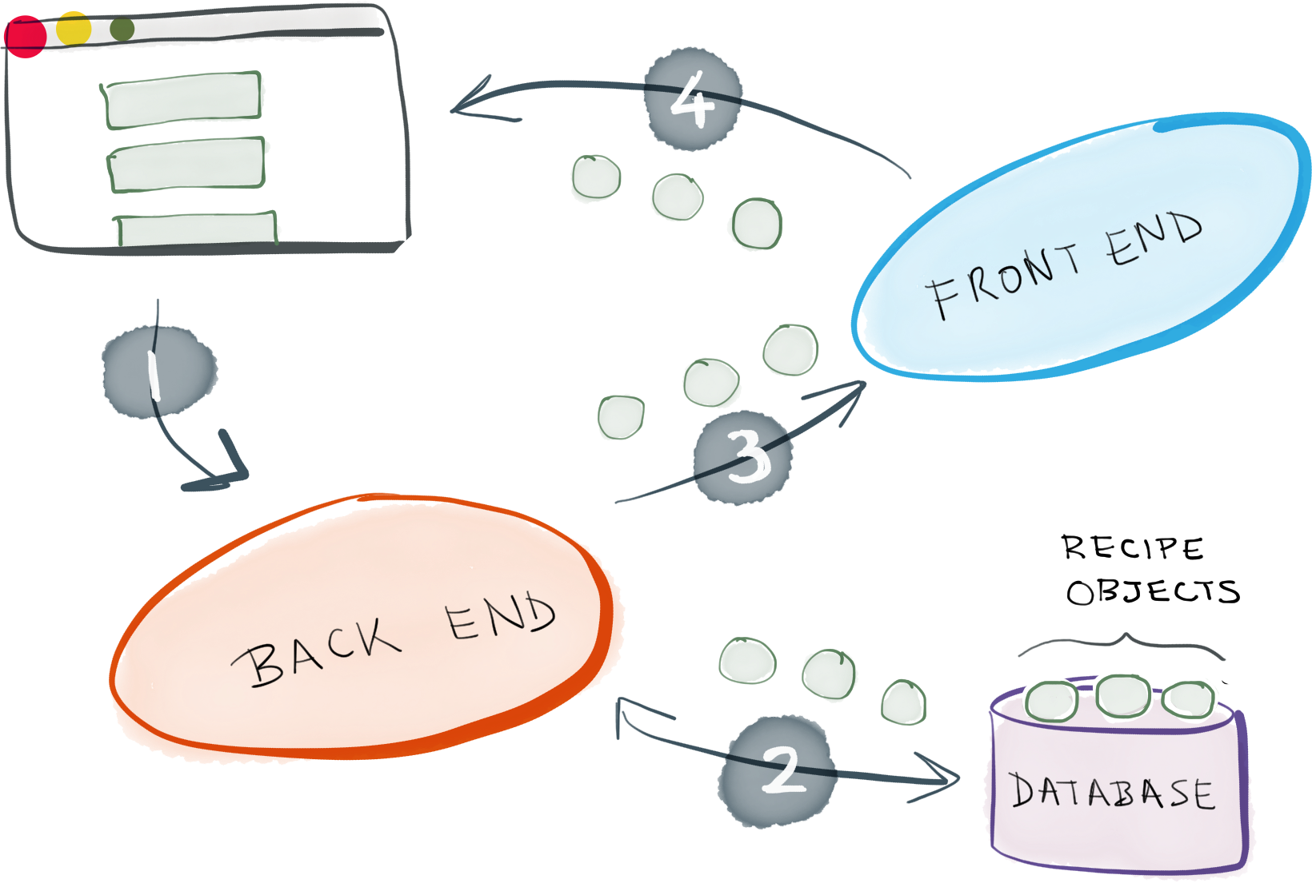
Bagaimana sebuah Apps bekerja?
Sebuah aplikasi terdiri dari tiga bagian utama: front end, back end, dan database. Front end adalah bagian yang terlihat oleh pengguna, seperti tata letak dan interaksi. Back end adalah bagian yang tidak terlihat, mengelola logika dan fungsionalitas di belakang layar. Database menyimpan data yang digunakan oleh website, seperti informasi pengguna. Ketiganya bekerja sama untuk menyajikan informasi kepada pengguna, mengelola interaksi, dan menyimpan data.
Beberapa referensi tools utk web development
Diagram flow web app development
04

Slide 7
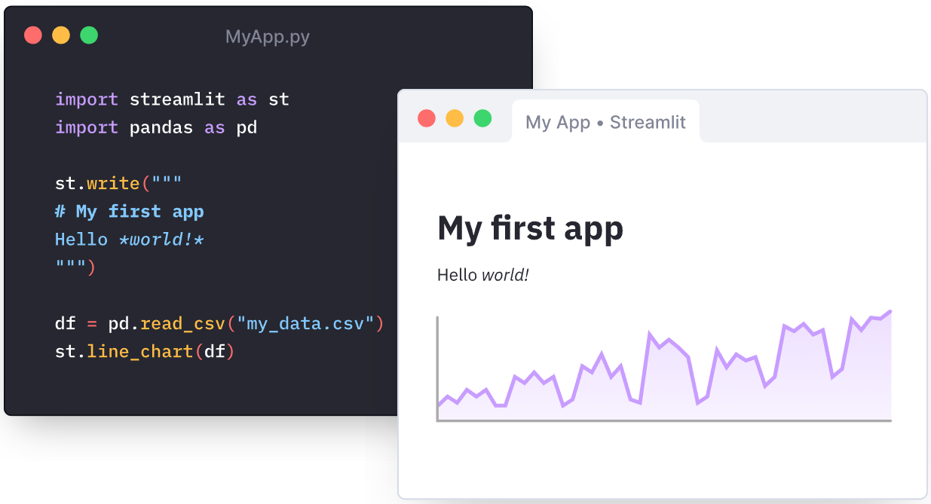
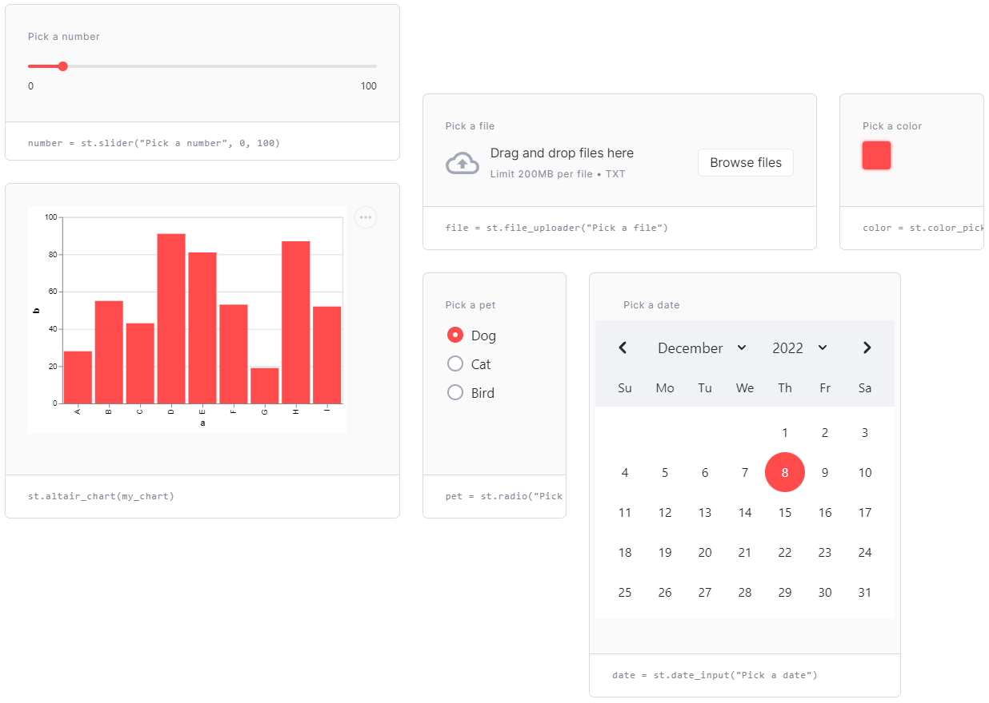
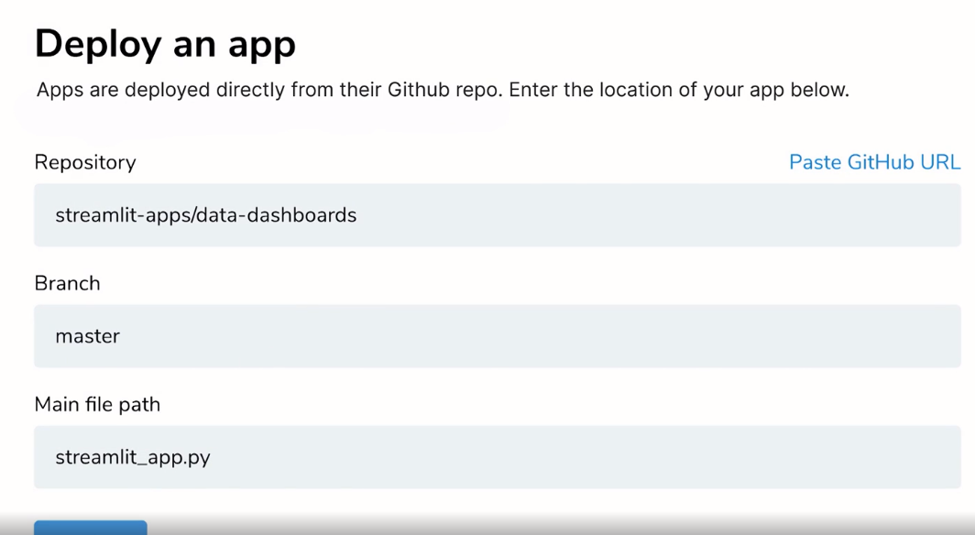
Tiga Prinsip Dasar Streamlit
1. Embrace scripting
Build an app in a few lines of code with our magically simple API. Then see it automatically update as you iteratively save the source file.
2. Weave in interaction​
Adding a widget is the same as declaring a variable. No need to write a backend, define routes, handle HTTP requests, connect a frontend, write HTML, CSS, JavaScript, ...
​3. Deploy instantly
Effortlessly share, manage and deploy your apps, directly from Streamlit. All for free!
04

Slide 8
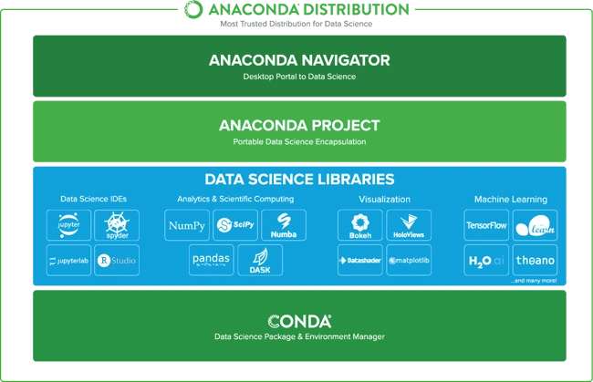
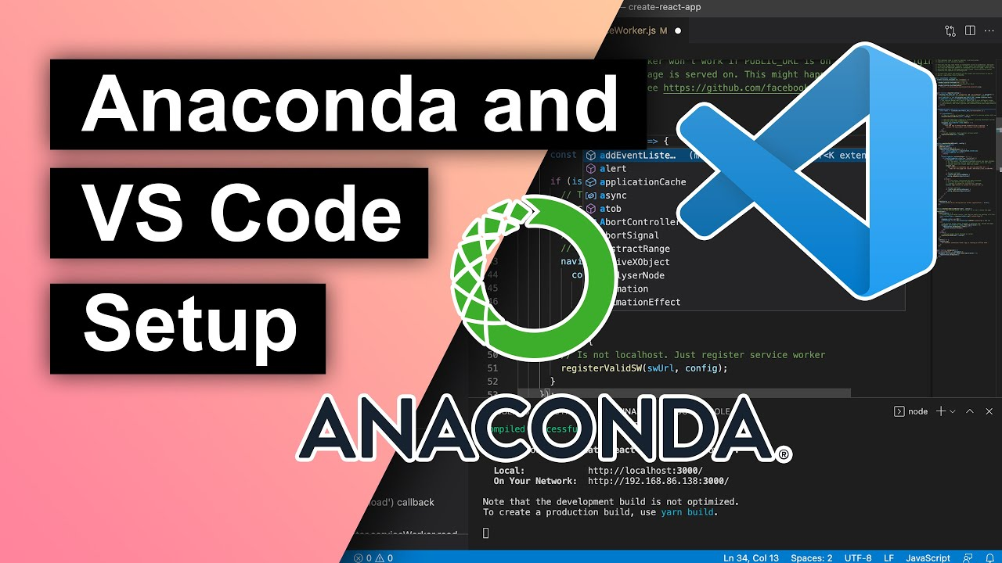
Dimana Streamlit bisa dijalankan?
Anaconda Software
Visual Studio Code
Library Streamlit adalah salah satu dari ribuan library yang available di software open-source Anaconda. Sementara itu, untuk mendapatkan experience yang optimal, kombinasi Visual Studio Code dan Anaconda adalah tools yang sangat powerful
04

Slide 9
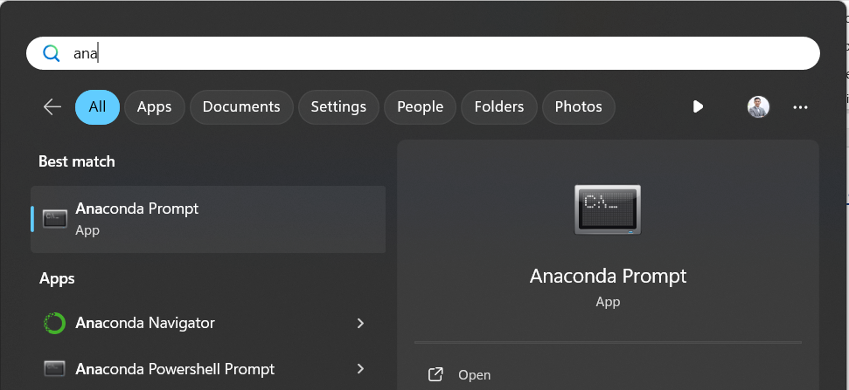
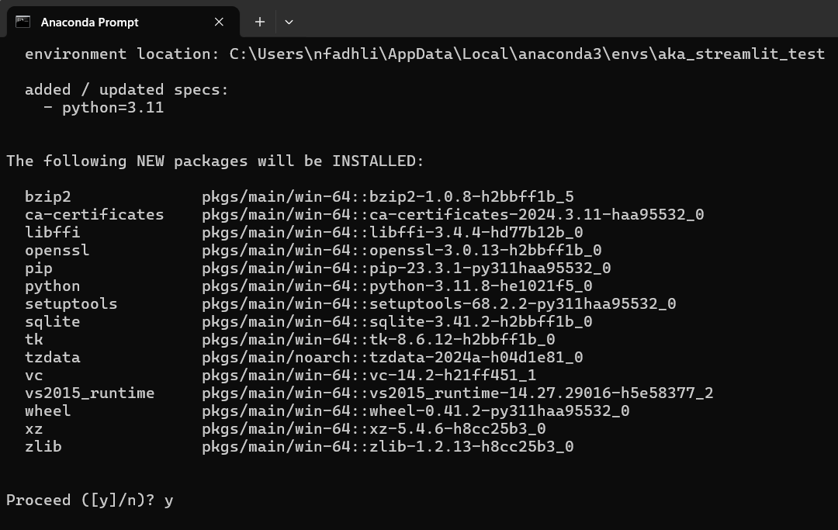
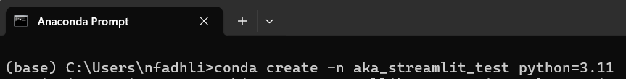
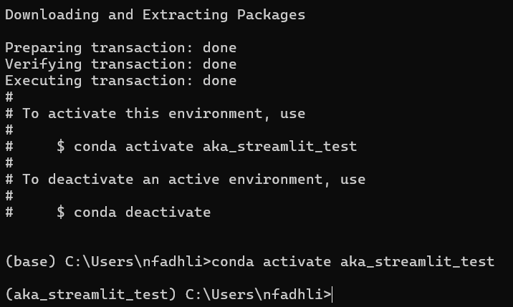
Bagaimana Cara Membuat Environment baru di Anaconda?
Klik Menu Start pada Windows, ketik “anaconda prompt”, klik pada icon no (1)
Setelah running sintaks pada point (2), maka proses akan berjalan sampai dengan berhenti pada icon no (3), maka ketik “y” (tanpa tanda petik, sesuai gambar) untuk melanjutkan instalasi
1
Jika sudah muncul dialog box anaconda prompt (2), maka ketik code berikut conda create -n nama_env_yang_diinginkan python=3.11
3
Jika proses selesai maka output akan seperti gambar berikut. Kemudian untuk aktifasi environtmentnya, maka ketik pada icon no (4) conda activate nama_env_yang_sudah_dibuat
2
Jika kamu sudah berhasil aktifasi environment, maka tulisan “(base)” akan berubah menjadi “(nama_env_yang_sudah_dibuat)” sesuai pada contoh icon no (5)
4
5
04

Slide 10
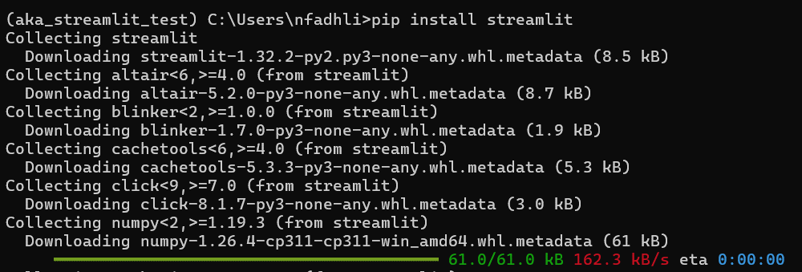
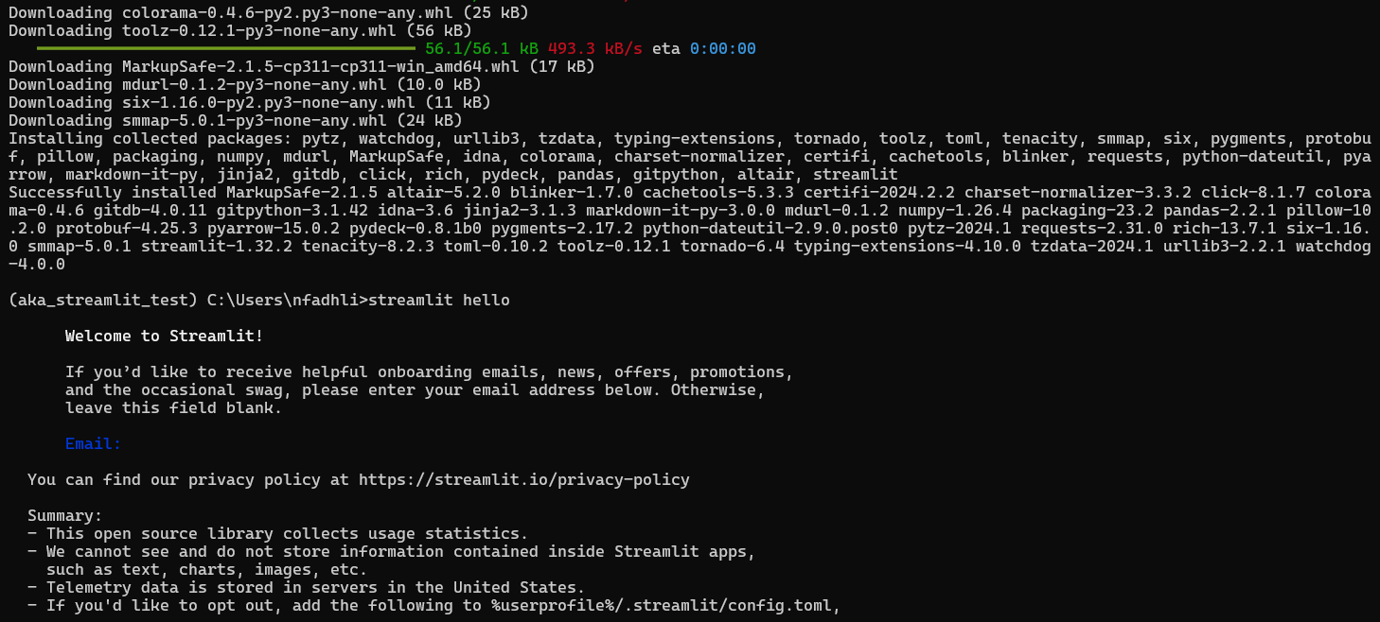
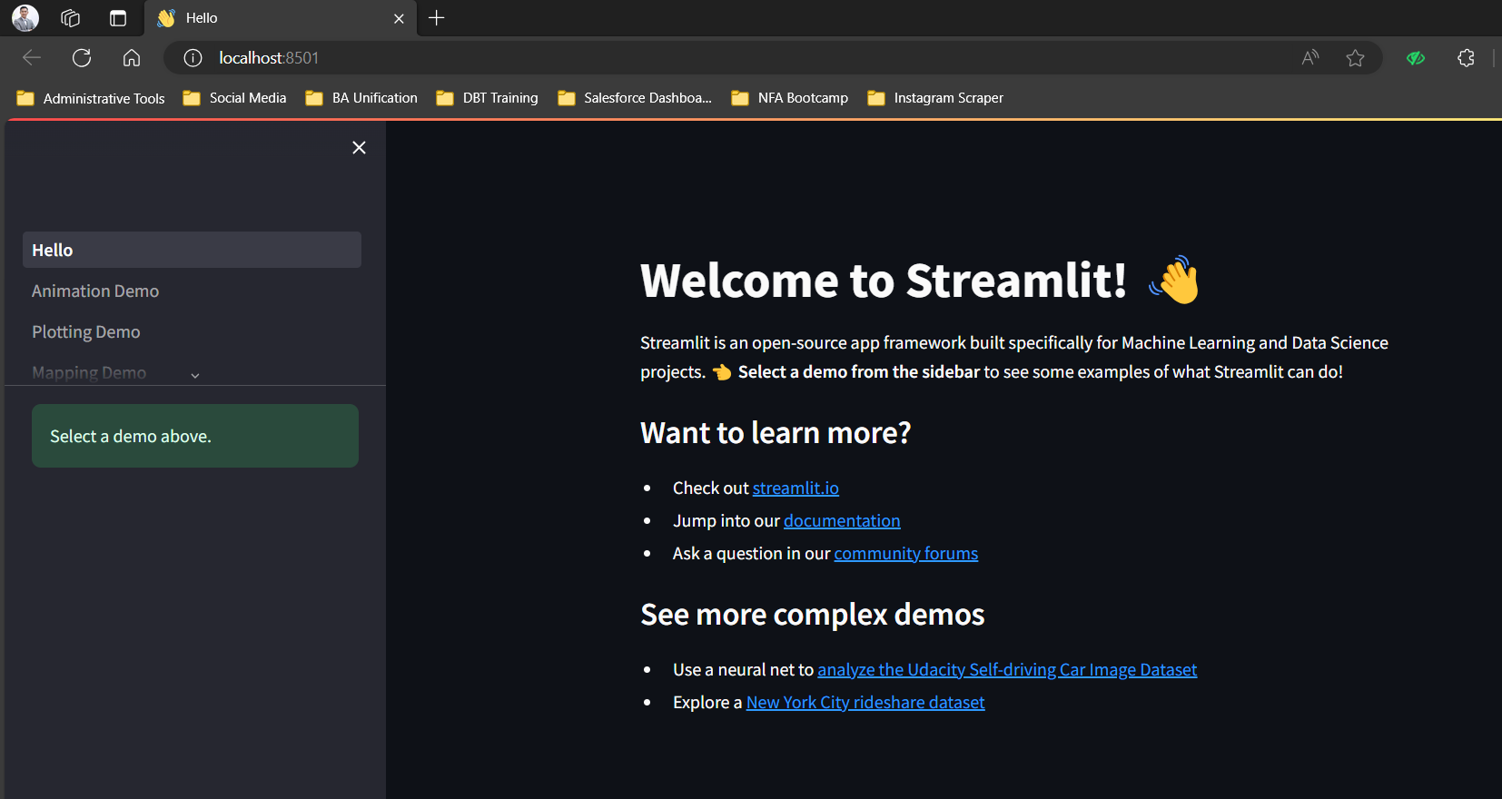
Bagaimana Cara Install Library Streamlit?
Jika kamu sudah berhasil di step no (5) : “aktifasi environment”. Maka kamu bisa lanjutkan untuk install streamlit, gunakan code: pip install streamlit dan ketik pada icon no (6), sehingga proses instalasinya berjalan (proses ini cukup memakan waktu tergantung pada kecepatan processor laptop kamu
6
Jika proses instalasinya sudah selesai, maka outputnya akan seperti berikut, terlihat tulisan “successful” seperti pada panah merah . Selanjutnya untuk memastikan streamlit sudah bisa digunakan. Ketik streamlit hello pada icon no (7) sehingga muncul output seperti dibawah ini (gambar kiri: output dengan tulisan “Welcome to Streamlit”, gambar kanan: browser yang terbuka secara otomatis)
7
04

Slide 11
Streamlit Hands-On
Klik link berikut untuk source code detail https://docs.streamlit.io/library/api-reference
Write & Text
e.g.: Title, Header, Subheader
Data Display
e.g.: dataframe, table, metrics
Chart
e.g.: line_chart, bar_chart, plotly
Input
e.g.: button, slider, number/text input
Media
e.g.: image, audio, video
Layout & Container
e.g.: sidebar, column, tabs
Status
e.g.: progress, error, warnings, success
04

Slide 12
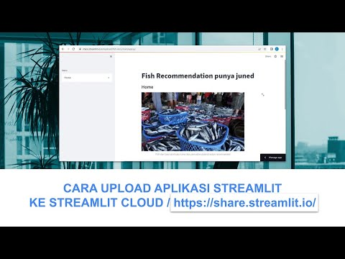
Deployment ke Streamlit Cloud
https://www.youtube.com/watch?v=teOcYWs-qOk
04

